Slide 1
Acte des Apôtres.
2,14-6,7.

Slide 2
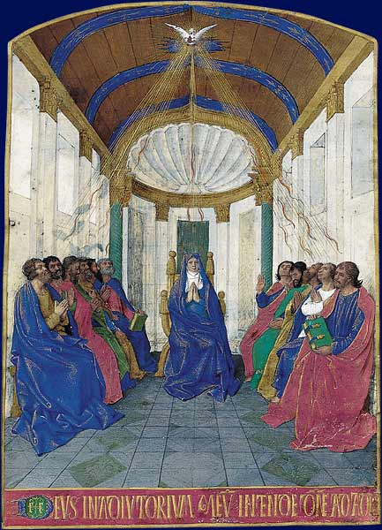
Premier discours de Pierre, 2, 14-36.
Premier discours de Pierre, s’exprimant au nom des douze. Premier discours de l’Eglise.
Un discours structuré selon les canons de la rhétorique en trois parties, rythmées par des adresses :
  « Homme de Judée et vous qui résidez à Jérusalem... » (14-21)
  Hommes d’Israël (22-28)
  Frères. (29-36)
Dans les trois parties, Pierre cite l’Ecriture qui a annoncé les événements. La Pentecôte accomplit les Ecritures.
La première partie cite Joël (3, 1-5). Ce prophète tardif avait annoncé que dans les temps eschatologiques, Dieu répandrait son Esprit. Et l’Esprit donne d’être prophète, soit de s’exprimer au nom de Dieu, ce que les apôtres viennent de faire...et ce à quoi sont appelés tous les Israélites. Les Écritures sont en train de s’accomplir. Le texte de Joël qui mentionne les ténèbres et le sang évoque la passion, quand le grand jour évoque la résurrection.
Dans la seconde partie, Pierre ajoute deux mentions : là-haut et des signes ici-bas, soulignant la manifestation hic et nunc du projet divin. Luc introduit le couple prodiges/signes, qui, à de multiples reprises désigne l’activité de Jésus dans l’histoire, souvent par la médiation des apôtres. Puis il affirme le kérygme. Il fait appel au Psaume 16, qu’il voit comme une annonce de la résurrection.
La troisième partie explicite le psaume, et y ajoute une référence au psaume 109 en mentionnant une seconde fois la résurrection, puis l’ascension, pour en venir au don de l’Esprit : « Elevé par la droite de Dieu, il a reçu du Père l’Esprit Saint qui était promis, et il l’a répandu sur nous, ainsi que vous le voyez et l’entendez. ». Et il termine, cette fois par une mention de la Passion, où il rappelle la responsabilité de ses interlocuteurs : « ce Jésus que vous avez crucifié. »
  Une approche du don de l’Esprit très christologique.

Slide 3
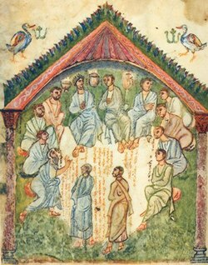
Les premières conversions et la première communauté chrétienne. 2, 37-47.
L’accroissement de la communauté :
  « Que devons-nous faire ? », écho à la question de ceux qui venaient vers le Baptiste. (3,10)
  Ebauche de la théologie sacramentelle du baptême : rémission des péchés et don de l’Esprit. « Baptisé au nom de Jésus Christ ». Le nom désigne la présence et les œuvres. Dans le baptême, le croyant reçoit Jésus Christ lui-même. Et la promesse du salut a vocation universelle. Un écho à la mission jusqu’aux extrémités de la Terre, même si, ici, on ne s’adresse qu’à des juifs.
Trois mille baptisés.
Un sommaire donne ensuite les critères de la vie en Eglise, dynamisée par l’accueil de l’Esprit :
  La vision un peu idéalisée souligne que la Pentecôte renouvelle l’humanité.
  Les apôtres accomplissent des signes et prodiges, alors que dans le discours il s’agissait de Jésus.
  Enseignement des apôtres. Une Eglise apostolique où les apôtres transmettent le dépôt de la foi, résumé dans le kérygme.
  La communion fraternelle, et l’exercice de la charité. La communauté spirituelle unifiée par l’Esprit oblige à une communauté matérielle.
  La fraction du pain (qui ne s’appelle pas encore eucharistie), dans les maisons /maisonnées, articulée au partage d’un repas.
  La prière au Temple. (aube, 15h et soir)
« L’esprit provoque la naissance d’une communauté qui ne vise pas d’abord à assouvir les besoins religieux individuels, mais organise un vivre ensemble, qui témoigne d’un salut partagé. L’évangile n’est donc pas confiné au rang de croyance : il crée une qualité de vie où la grâce reçue se décline en attention aux besoins d’autrui et en partage des ressources. Aux yeux de l’auteur des Actes, la force évangélisatrice de l’Église tient à ce rapport. » (Daniel Marguerat)

Slide 4
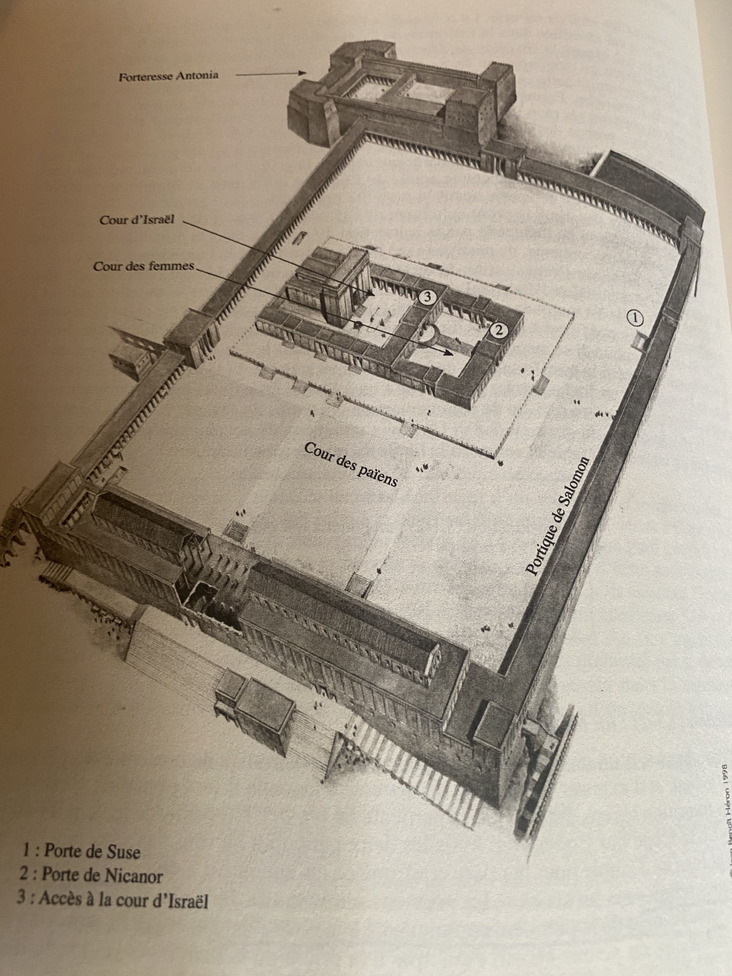
La guérison de l’impotent. 3, 1-12.
Les apôtres, par le don de l’Esprit, et au nom de Jésus peuvent accomplir signes et prodiges.
« Belle porte » : porte de Suse ouvrant la cour des païens ; porte de Nicanor reliant la cour des païens à la cour des femmes. En tout cas, une limite qui exclut. Cf 2S, 5, au moment de la prise de Jérusalem : «les aveugles et les boiteux n’entreront pas dans le Temple. »
Quatre mentions du regard, comme signe de la relation.
« au nom de Jésus Christ ». Pierre n’est que ministre d’un prodige dont Jésus est l’auteur. Le nom est évoqué trente fois dans les Actes. « Lève-toi et marche » souligne que les apôtres reproduisent les signes donnés par le Christ.
Le boiteux bondit (six verbes de mouvement). Cf Isaïe, 35 : « Le boiteux bondira comme un cerf. »
Il entre avec eux dans le Temple. Le voilà restauré dans la vie spirituelle...et son premier acte spirituel est de louer...La guérison accomplit la prophétie eschatologique, la restauration de l’être humain dans l’alliance de Dieu. Le nom de Jésus fait œuvre libératrice et accorde une pleine réintégration dans le peuple de l’alliance. .
Aucune barrière ne peut résister à la force de la louange. La guérison le rend apte à pénétrer au cœur de la foi d’Israël. L’auteur des Actes souligne aussi que la charité peut maintenir dans une forme d’assistance et maintenir la séparation, si le regard et la parole n’abolissent pas la distance et symbolisent l’accueil de Dieu à tous.

Slide 5
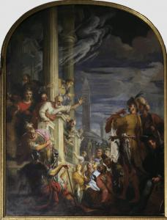
Discours de Pierre au peuple, 3, 11-26..
Un second discours pour interpréter un événement, face à l’incompréhension de la foule. (« stupeur » ; « désorientés » ; « pourquoi vous étonner ? ». Structuration identique au précédent discours, en deux parties, cette foi : « hommes d’Israël » ; « frères ».
A nouveau, recours à l’Ecriture, cette fois à la Torah.
  « le Dieu d’Abraham, d’Isaac et de Jacob, le Dieu de vos pères » (Ex, 3,6). Inscription de la révélation chrétienne dans la foi des Pères. Le Dieu des Pères a « glorifié son serviteur », écho au chant du Serviteur en Isaïe (52, 13 et sq). Ouverture vers une catéchèse sur la Passion, offrant une riche titulature pour le Christ : « le Saint, le Juste... » ; « le Prince de la vie »...Le nom de Jésus Christ, c’est la puissance de la vie de la résurrection.
  Par ignorance, les juifs qui ont mis Jésus à mort ont permis l’accomplissement de l’Ecriture. Un appel à la conversion « pour que vos péchés soient effacés »...Citation, cette fois, du Deutéronome, où Moïse a annoncé la venue d’un prophète comme lui. Et ce prophète, c’est Jésus. Jésus monté au ciel jusqu’à son retour.
  Citation, enfin de la Genèse (Gn, 22,18) quant à la promesse faite à Abraham. Les auditeurs sont successivement apostrophés comme « hommes d’Israël », ceux auxquels Dieu s’est adressé, d’abord, mais pour que toutes les familles de la terre soient rejointes.. Paul le souligne aussi dans l’épître aux Romains : « l’évangile est puissance de Dieu pour le salut de quiconque, du juif en premier, puis du grec. » (Rm, 1,16). Israël n’est pas déchu des promesses du salut, mais rester attaché à l’alliance requiert désormais de suivre le Prince de la Vie.
    Un modèle de discours missionnaire : contexte ; kérygme ; témoignage apostolique ; argumentation scripturaire ; appel à la conversion.

Slide 6
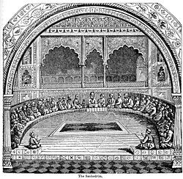
Pierre et Jean devant le sanhédrin, 4, 1-22.
La communauté continue de s’accroître. De 3000, on passe à 5000.
Une première comparution des apôtres. Les Actes en comportent de nombreuses. Comme Jésus, les apôtres subissent un procès.
Le sanhédrin comporte 71 membres, réunissant le collège des grands prêtres, les chefs des familles les plus influentes en Judée affiliées aux Saducéens et les scribes, experts de la Loi, recrutés par la Pharisiens. Hanne avait été déposé par les Romains, mais continue d’assumer le pouvoir par son gendre Caïphe.
Pour la première fois, on dit Pierre « rempli d’Esprit Saint ». Le Sanhédrin est surpris de la qualité d’argumentation de Pierre « sans culture. ». Mais Jésus avait promis qu’il donnerait « une bouche et une sagesse que ne pourront contredire aucun de ceux qui seront contre vous. » (Lc, 21,15)
S’étonnant avec humour de comparaître « pour avoir fait du bien », Pierre revient sur la théologie du Nom, puis recourt ici à l’image de la pierre d’angle rejetée par les bâtisseurs, citant le psaume 117 (118) au verset 12 : « Ce Jésus est la pierre méprisée de vous, les bâtisseurs, mais devenue la pierre d’angle. »

Slide 7
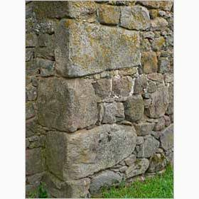
La pierre d’angle.
La citation figurait déjà dans les évangiles synoptiques, pour commenter la parabole des vignerons homicides. (Mt 21,42 ; Mc, 12,10 et Lc, 20,17). Pierre dans sa première épître évoquera longuement la pierre angulaire. (1P, 2, 4-7)
04 Approchez-vous de lui : il est la pierre vivante rejetée par les hommes, mais choisie et précieuse devant Dieu.
05 Vous aussi, comme pierres vivantes, entrez dans la construction de la demeure spirituelle, pour devenir le sacerdoce saint et présenter des sacrifices spirituels, agréables à Dieu, par Jésus Christ.
06 En effet, il y a ceci dans l’Écriture : Je vais poser en Sion une pierre angulaire, une pierre choisie, précieuse ; celui qui met en elle sa foi ne saurait connaître la honte.
07 Ainsi donc, honneur à vous les croyants, mais, pour ceux qui refusent de croire, il est écrit : La pierre qu’ont rejetée les bâtisseurs est devenue la pierre d’angle...
Pierre sans doute chérissait cette image, lui que Jésus nomma Pierre...Cette image appartient à la tradition biblique : Isaïe, Zacharie, le psaume 118/117. Les prophètes dénoncent les puissants qui ne construisaient pas avec des pierres de qualité, dénonciation de la corruption et de l’injustice. Isaïe annonce le jour où Dieu, seul architecte fiable, redonnerait à la société les vraies valeurs : « Voici que je pose dans Sion une pierre à toute épreuve, une pierre angulaire précieuse, établie pour servir de fondation... » (Is, 28,16). Le psaume annonce que Dieu, à partir des humbles et des méprisés, va créer un peuple nouveau. « La pierre qu’ont rejetée les bâtisseurs va devenir la pierre d’angle... ». Et Jésus lui-même évoque la pierre d’angle, dans la parabole des vignerons homicides. (Mt, 21,42)

Slide 8
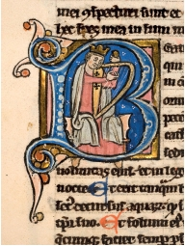
Retour des apôtres dans la communauté. 4, 23-31.
Le sanhédrin, bien embarrassé, en raison de la guérison attestée et constatée, ordonnent aux apôtres le silence. Mais Pierre et Jean affirment obéir à Dieu plutôt qu’aux hommes et ne pouvoir taire ce dont ils sont témoins.
Suite au rapport de Pierre et Jean, la communauté se met en prière, unanime, en citant les psaumes :
  Le psaume 145 (14 6) qui évoque le Dieu Créateur.
  Le psaume 2 qui célèbre l’adoption du messie comme fils. « Tu es mon fils, aujourd’hui, je t’ai engendré » et qui commence par la conjuration des puissants contre le messie « les chefs se sont ligués entre eux contre le Seigneur et son messie »
  Est redite la Passion.
  Puis vient la prière proprement dite : « sois attentif à leurs menaces : donne à ceux qui te servent de dire ta parole avec une totale assurance. Etends donc ta main pour que se produisent guérisons, signes et prodiges, par le nom de jésus, ton saint, ton serviteur. ». La puissance du serviteur doit s’étendre aux serviteurs de la Parole.
  La réponse à la prière est immédiate : une théophanie et le don renouvelé de l’Esprit.

Slide 9
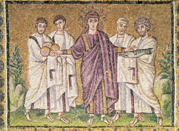
Les aléas de la communion fraternelle, 4, 32-5, 11.
Après l’unanimité dans la prière, on revient à la communion fraternelle dans une multitude qui «avait un seul cœur et une seule âme. »
  L’idéal de l’amitié romaine intégrait le partage des biens ; l’appel au partage fait partie de la tradition des Ecritures. Les Esséniens allaient jusqu’au refus de la propriété. Ici, il n’y a pas de refus de la propriété privée, mais le partage pour assister les pauvres. (Constante de la Pensée sociale de l’Eglise)
  Ce partage est illustré par le geste de Barnabé, un lévite de la diaspora, originaire de Chypre, qui accompagnera Paul dans son premier voyage. Barnabé vend son champ et en partage le fruit...Une allusion inversée à l’attitude de Judas qui, lui, avait acheté un champ avec l’argent gagné par la trahison.
Luc, habilement, introduit un personnage qui jouera un grand rôle ultérieurement, comme il introduit, par exemple Paul, dès le martyr d’Etienne.
Mais ce partage des biens n’est pas toujours aisé, comme le montre la fraude d’Ananie et Saphire.

Slide 10
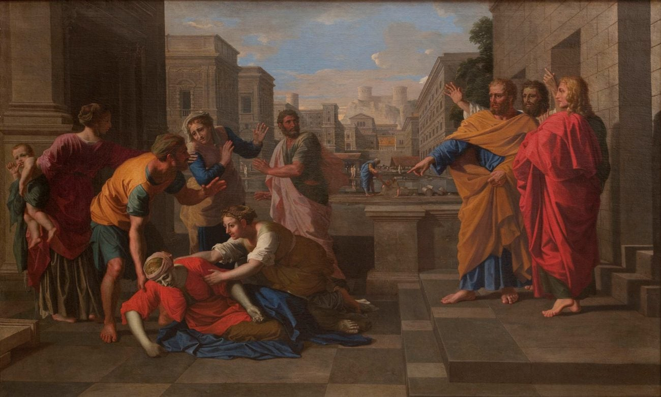
Les aléas de la communion fraternelle, 4, 32-5, 16.
En contrepoint de la générosité de Barnabé, la fraude du couple Ananie et Saphire.
  Ce qui est reproché n’est pas de conserver la moitié du prix de la vente, mais de mentir pour duper la communauté. Le péché rompt l’alliance.
  Un récit qui peut apparaître brutal. La mort des deux protagonistes n’est pas le fait de Pierre, mais le résultat d’un jugement divin.
  Cette scène évoque la faute originelle :
    Mise en place d’une situation idyllique voulue par Dieu, comme dans l’Eden.
    Une transgression par la complicité d’un couple.
    Un double interrogatoire.
    Le bannissement de l’espace sacré.
  La réalité brutale fait retour dans l’idéal de l’Eglise naissante. L’Eglise est et restera faillible.
  « la gestion altruiste des biens est une dimension pour ainsi dire ontologique de l’Église : la richesse fonde à l’égard du pauvre une responsabilité que sanctionne le Dieu-juge. La communion fraternelle créée par le baptême assigne chacun à répondre de l’indigence du frère. (Daniel Marguerat). Il y a là une préfiguration du jugement eschatologique. (cf Mt, 25)
  Malgré tout, l’œuvre de l’Eglise se poursuit. Un nouveau sommaire décrit l’accroissement de la communauté et la confiance faite à Pierre pour la guérison. Comme l’évangile le raconte à propos du Christ, on amène à Pierre malades et possédés. « Et tous étaient guéris. »

Slide 11
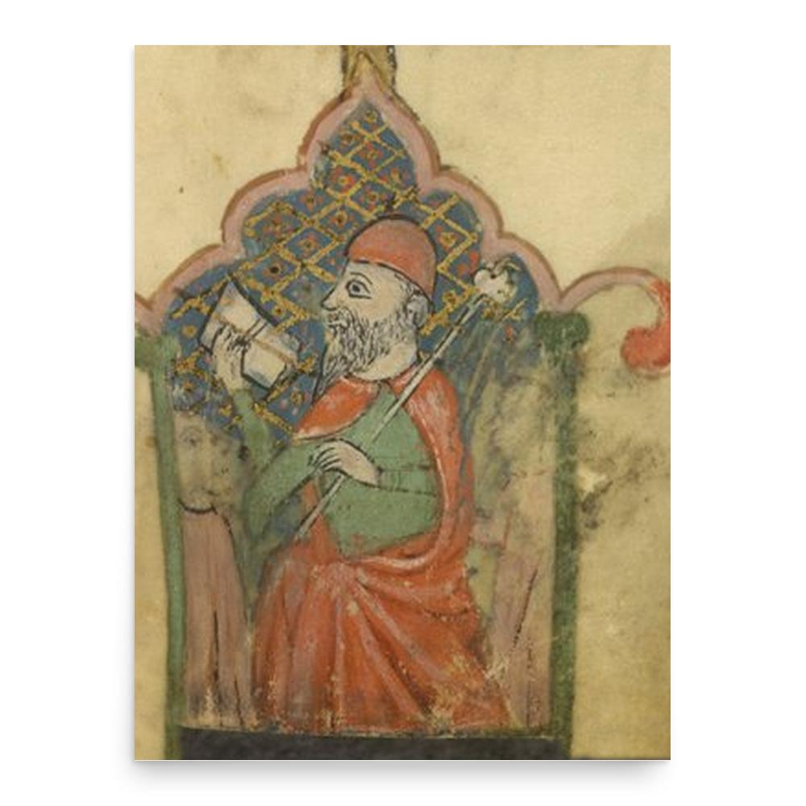
Nouvelle arrestation des apôtres. 5, 17-42
Les guérisons nombreuses suscitent à nouveau l’hostilité des autorités juives, d’où une nouvelle arrestation, cette fois de l’ensemble des apôtres.
Une délivrance miraculeuse, qui évoque le tombeau vide : la présence d’un ange, une délivrance sans effraction, la prison vide...Les apôtres enseignent dans le Temple, comme Jésus, et sont à nouveau arrêtés...
Le plaidoyer de Pierre qui s’exprime à nouveau pour le groupe ressemble au plaidoyer de la première comparution : il faut mieux obéir à Dieu qu’aux hommes ; le kérygme, avec le salut « accordé à Israël »...les apôtres sont témoins.
Le plaidoyer entraîne la colère du sanhédrin qui projette la mise à mort, mais intervient Gamaliel, avec un argumentaires simple : des factieux (Theudas, Judas le Galiléen) ont échoué et péri. Si l’œuvre des apôtres est humaine, elle s’effondrera d’elle-même. Si c’est l’œuvre de Dieu, nul ne pourra s’y opposer...
Les apôtres sont relâchés, après avoir été battus, et retournent au Temple annoncer « la Bonne nouvelle du Christ »
Les apôtres ne se réjouissent pas d’être victimes de violence, mais de suivre Jésus...On se souvient d’une des béatitudes : « Heureux êtes-vous lorsque les hommes vous haïssent, lorsqu’ils vous rejettent et qu’ils insultent et proscrivent votre nom comme infâme à cause du Fils de l’homme. Réjouissez-vous ce jour-là et bondissez de joie, car voici, votre récompense est grande dans le ciel ; c’est en effet de la même manière que leurs pères traitaient les prophètes. » (Lc, 6, 22-23)

Slide 12
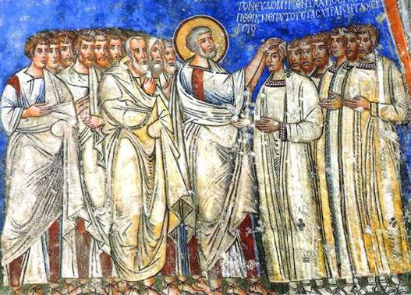
L’Institution des sept. (6, 1-7)
L’unité de la communauté est à nouveau menacée. On « murmure » comme les Hébreux au désert « Tous les enfants d'Israël murmurèrent contre Moïse et Aaron. » (Nb, 14,2) Un risque de conflit survient entre les Hébreux, juifs de Jérusalem, de Judée qui parlent hébreu ou araméen et les hellénistes, juifs de la diaspora.
Ce qui est en question est la charité à prodiguer aux veuves. (La veuve et l’orphelin, archétype du pauvre dans l’Ecriture), le partage fraternel restant une exigence centrale de la communauté.
Ce récit est l’institution d’un office, d’une charge. Les Actes ne disent pas grand-chose de l’organisation de l’Eglise, en dehors de la mention des apôtres institués par le Christ et de de l’institution des sept pour la charge du service des tables. Le terme de diacre n’est pas employé, mais, la tradition reconnaît ici l’institution des diacres.
  Critères : estime de tous, rempli d’Esprit Saint, et sagesse, terme important pour les hellénistes. Première occurrence de l’imposition des mains pour instituer une charge.
  Ces sept sont tous des hellénistes, comme le disent les prénoms. Parmi eux Nicolas, un prosélyte. Un prosélyte est un juif d’adoption. Depuis plusieurs siècles, les communautés juives exerçaient une attraction, autour de la miséricorde, de l’amour universel, d’une certaine pureté des mœurs, aussi, contrairement au monde païen dont les divinités mêmes s’adonnaient au libertinage...Les prosélytes suivent ainsi les prescriptions juives, la circoncision, les règles alimentaires.
Les prosélytes sont à distinguer des « craignant Dieu », se tournant vers le Dieu d’Israël, mais sans se conformer aux prescriptions juives. En rigueur de terme, ils sont des incirconcis, donc des païens. Ils pouvaient néanmoins fréquenter la synagogue et s’initier à la Torah.
Les sept chargés du service des tables, pour laisser les apôtres au service de la parole. Mais les sept ne vont pas se limiter à ce service : nous voyons dès le récit suivant Etienne prêcher, et plus loin Philippe catéchise puis baptise l’eunuque...
Nouveau sommaire sur l’expansion de la communauté, avec une mention particulière : « une grande foule de prêtres juifs parvenaient à l’obéissance de la foi. »

Slide 13
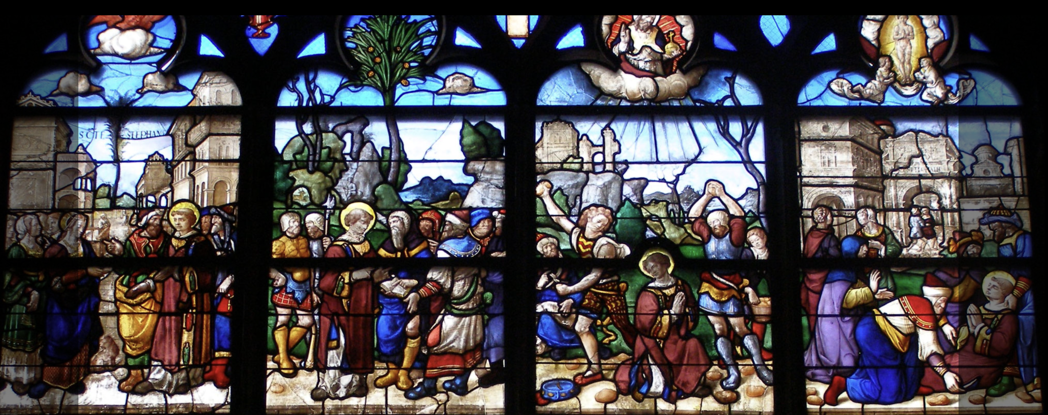
Le martyr d’Etienne. 6,8-7)
Un long texte, avec, essentiellement, un long discours (52 versets) pour évoquer le martyr d’Etienne, seul récit de martyr des Actes qui ne font ni le récit du martyr de Pierre, ni celui du martyr de Paul.
L’activité d’Etienne confirme ce que le récit soulignait lors de son appel : « Etienne, homme rempli de foi et d’Esprit Saint. »
  « Etienne rempli de la grâce et de la puissance de Dieu. »
  « sans pouvoir résister à la sagesse et à l’Esprit qui le faisaient parler. »
  Il accomplit des « signes et des prodiges » comme les apôtres
Une conspiration de juifs de Jérusalem et de la diaspora qui vont soudoyer de faux témoins autour de deux chefs d’accusation à partir de la parole de jésus :
  Une mise en cause du Temple.
  Une mise en cause de la Loi.
Un procès devant le Sanhédrin, sans concours du pouvoir romain, comme pour Jésus. Le pouvoir de justice juif était normalement subordonné au pouvoir civil, mais celui-ci pouvait laisser faire pour les cas peu susceptibles de provoquer un soulèvement. Or Etienne est peu connu, et l’affaire relève du fait divers. La mort d’Etienne s’apparente plus à un lynchage qu’à une exécution publique.

Slide 14
Le martyr d’Etienne. 6,8-7)
La plaidoirie d’Etienne est singulière puisqu’elle ne répond pas aux chefs d’accusation ,et à la question du grand prêtre : « cela est-il exact ? ».
Etienne se livre à une vaste fresque de l’histoire du peuple juif, de l’histoire de l’alliance et de ses trahisons, en ne mentionnant qu’en toute fin le Christ :
  Abraham : don de la terre et « Dieu lui donna l’alliance de la circoncision »
  Joseph, maltraité par ses frères.
  Moïse, rejeté par son peuple avant d’être appelé au buisson ardent, puis la trahison de l’alliance avec la création du veau d’or.
  David, puis Salomon qui construit le Temple « Pourtant le très-haut n’habite pas dans ce qui est fait de main d’homme ». L’argument est repris par Paul devant l’aéropage, à Athènes : « lui qui est seigneur du ciel et de la terre n’habite pas dans des sanctuaires faits de main d’homme. » (17,22)
  Le Christ est présent, dans cette vaste évocation de l’histoire biblique, sur le mode de la typologie : Joseph, Moïse figurent les prophètes persécutés, parce qu’ils défendent la vraie foi et la véritable alliance. Ainsi ils préfigurent le Christ : « Vous qui avez la nuque raide, vous dont le cœur et les oreilles sont fermés à l’Alliance (Dans le texte original, cœur et oreilles incirconcis), depuis toujours vous résistez à l’Esprit Saint(...) Y-a-t-il un prophète que vos pères n’ont pas persécuté ? Ils ont même tué ceux qui annonçaient la venue du juste, celui-là que maintenant vous venez de livrer et d’assassiner. Vous qui aviez reçu la loi des anges, vous ne l’avez pas observée. »

Slide 15
Le martyr d’Etienne. 6,8-7)
Etienne retourne donc l’accusation. Ce sont ses accusateurs qui ne respectent pas la loi.
  La nuque raide fait allusion aux bœufs qui étaient attelés par un joug, qui, pesant sur leurs nuques les obligeaient à marcher du même pas. Le joug est devenu une image de la Loi, qui, portée, permettait de marcher au pas de l’alliance. Avoir la nuque raide, c’est refuser de marcher au pas de Dieu. Les prophètes insistent sur l’importance d’accorder la circoncision, signe de l’alliance avec Dieu, à la conformité de sa vie quotidienne à l’alliance, d’où les expressions de circoncision, de l’oreille...En traitant les juifs de « cœurs incirconcis », Etienne les accuse donc d’être infidèle à la Loi en en gardant que les signes extérieurs.
  Ce thème traverse tous les Actes. C’est la pointe du dernier discours de Paul aux juifs de Rome, à la fin du livre. Paul cite Isaïe : « le cœur de ce peuple s’est alourdi : ils sont devenus durs d’oreille. »
Par ce discours d’Etienne, Luc nous transmet une catéchèse sans doute familière aux apôtres sur l’accomplissement en Jésus des promesses de l’Ancien Testament. C’est une théologie de la continuité qui est affirmée dès l’origine.
  Etienne souligne combien chrétiens et juifs procèdent de la même histoire de salut. « L’identité chrétienne n’est pas posée au travers d’une opposition « ancien-nouveau » : elle est configurée par une relecture de l’histoire en quête d’une promesse divine qui garde sa validité en régime chrétien. » (Daniel Marguerat)
    « le Nouveau Testament est caché dans l'Ancien, l'Ancien est dévoilé dans le Nouveau »(St Augustin)
    « Toute l’Écriture divine constitue un livre unique et ce livre unique, c’est le Christ, il parle du Christ et trouve dans le Christ son accomplissement » (Verbum Domini 39 citant Hugues de Saint-Victor).

Slide 16
Le martyr d’Etienne. 6,8-7)
Dans la lecture de l’Ancien Testament, Etienne évoque des personnages en lien avec l’étranger : Abraham, venant d’Ur en Chaldée, Joseph dont les qualités sont reconnues en Egypte, Moïse en Egypte, puis dans le désert, mort sans entrer dans la Terre Sainte. Une ouverture, dès le début des Actes, à l’universalité.
Etienne a alors la vision du Seigneur. Redisant qu’Etienne « est rempli d’Esprit Saint », Luc écrit : « il vit alors la gloire de Dieu et Jésus debout à la droite de Dieu. ». Et Etienne dit : « je vois les cieux ouverts et le Fils de l’Homme debout à la droite de Dieu. ». Lors de son procès, Jésus avait déclaré au grand prêtre : « je vous le déclare : dorénavant, vous verrez le Fils de l’Homme siégeant à droite de la Puissance et venant sur les nuées du ciel. » (Mt, 26, 64). C’est la combinaison de deux textes, le psaume 109 : « Oracle du Seigneur à mon seigneur : siège à ma droite » et Daniel (7,13) : « Et je voyais venir, avec les nuées du ciel, comme un fils d’homme. ».
La mort d’Etienne est configurée sur celle du Christ.
  Luc reprend deux formulations similaires à l’évangile. « Seigneur Jésus, reçois mon esprit », qui fait écho à la Parole de Jésus. « Père entre tes mains, je remets mon esprit. » (Lc, 23,46). Mais, dès lors, c’est bien par Jésus qu’on rejoint le Père.
  Et la dernière parole d’Etienne : « Seigneur, ne leur impute pas ce péché. » est bien entendu un écho à la prière de Jésus : « Père, pardonne-leur, ils ne savent pas ce qu’ils font. » (Lc, 23,34). Ces nombreux effets d’intertextualité soulignent que disciple et Seigneur sont solidarisés dans la même destinée. La souffrance du martyr trouve sa signification dans la Passion. Et le martyr d’Etienne et la persécution qui suit va providentiellement devenir l’occasion de l’extension de l’évangélisation.

Slide 17
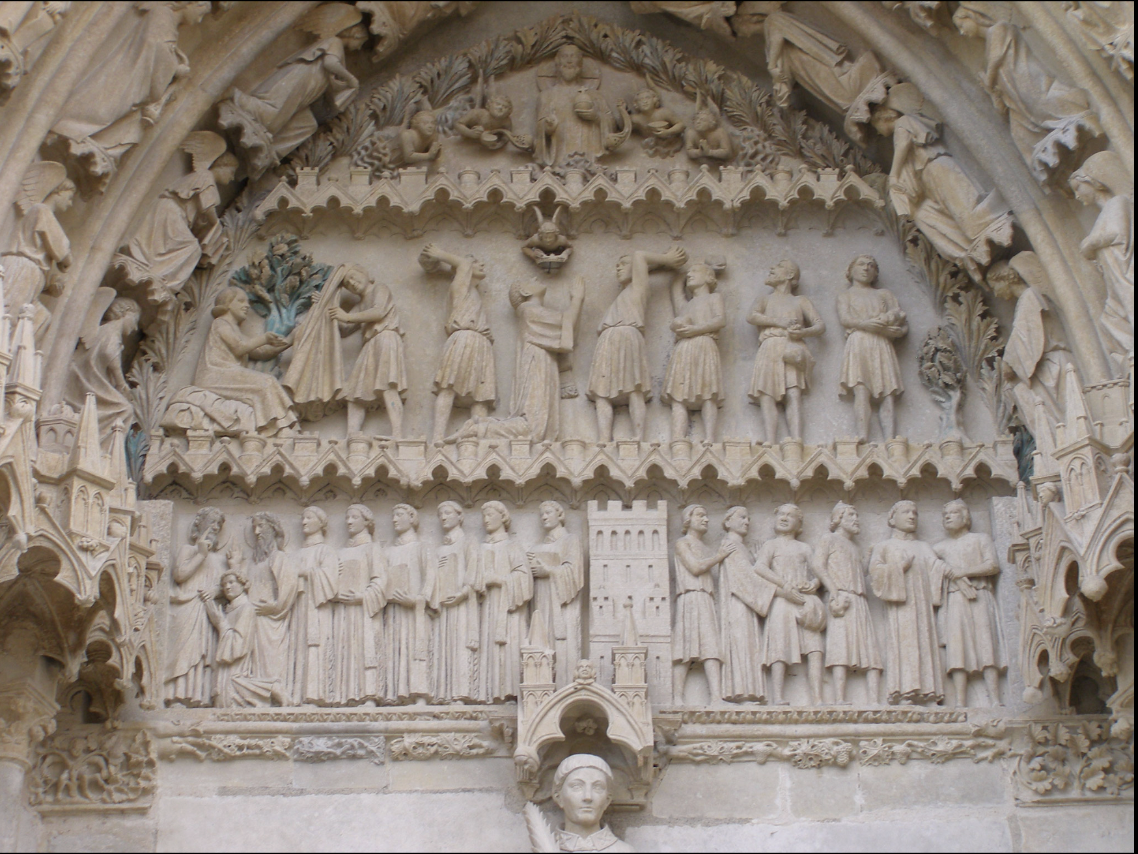
Le martyr d’Etienne. 6,8-7)
Cet épisode est le lieu de la première mention de Paul, encore nommé Saul. (Il ne deviendra Paul que lors de son voyage à Chypre en 13,9)
  Les témoins avaient déposé leurs vêtements aux pieds d’un jeune homme appelé Saul.
  Quant à Saul, il approuvai ce meurtre.
Paul redira régulièrement son zèle à persécuter les chrétiens.
Voir son discours après son arrestation à Jérusalem : « Je suis Juif, né à Tarse en Cilicie, mais élevé ici dans cette ville, où, à l’école de Gamaliel, j’ai reçu une éducation strictement conforme à la Loi de nos pères ; j’avais pour Dieu une ardeur jalouse, comme vous tous aujourd’hui.
J’ai persécuté à mort ceux qui suivent le Chemin du Seigneur Jésus ; j’arrêtais hommes et femmes, et les jetais en prison ; le grand prêtre et tout le collège des Anciens peuvent en témoigner. Ces derniers m’avaient donné des lettres pour nos frères de Damas où je me rendais : je devais ramener à Jérusalem, ceux de là-bas, enchaînés, pour qu’ils subissent leur châtiment. » (22,2)
La martyr d’Etienne et la persécution qui s’en suit, va entraîner la fuite de certains disciples hors de Jérusalem en Judée et Samarie et inaugurer ainsi la seconde partie des Actes.
« Vous serez alors mes témoins à Jérusalem, dans toute la Judée et la Samarie, et jusqu’aux extrémités de la terre. » (1,8)

